Slide 1

ض

Slide 2


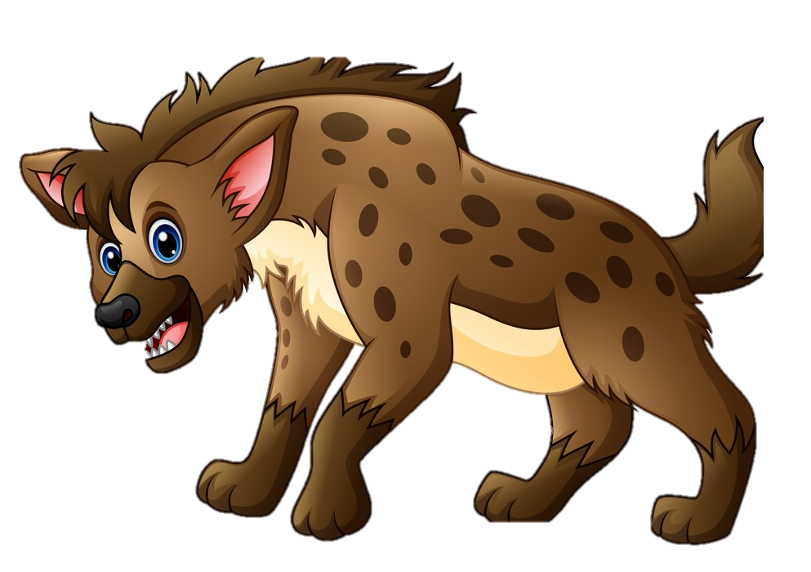
أتعرف على الصور

Slide 3
ص
ض
أتعرف على
الحرف
ض

Slide 4
أتعرف على الحرف بأصواته ومواقعه المختلفة:
ضِ
ضُ
ضَ
ضِيـ
ضُو
ضَا
ضِ
ـضِ
ـضُـ
ضَـ

Slide 5
أجرد الحرف
الرِّيَاضُ
يَـعَـضُّ
يَضْرِبُ
ضِـيَـاءٌ
ضُ
ـضُّ
ـضْـ
ضِـ

Slide 6
أكتب الحرف
ض
ـضُ
ـضِـ
ضَـ

Slide 7
رَمَـضَانُ
يُـضْـمِـرُ
ضَـمِـيـرٌ
أقرأ:
الْأَخْـشَابِ
فِي
النَّارَ
الْوَلَدُ
أَضْرَمَ

Slide 8
إملاء
ضَـرَبَ

Slide 9
إملاء
مَـرِضَ

Slide 10
إملاء
ضِرْسٌ

Slide 11
إملاء

